Slide 1


KI in der Sozialversicherung
Rechtliche Anforderungen und regulatorische Herausforderungen
Univ.-Prof. Dr. Elisabeth Brameshuber
Dr. Christina Schnittler
Notes:
Slides in the layout KAPITEL/TRENNfolie (main part of the presentation, in contrast to the blue COVER slide) are generally in BLUE colour. Special slides, such as the quote or message slide are held in orange red, mint green or purple.

Slide 2
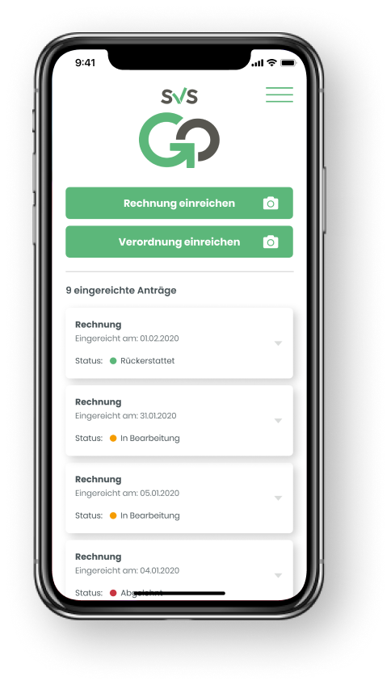


KI in der Verwaltungspraxis der Sozialversicherung
Automatisierte Klassifizierung eingehender Dokumente
  MALTA (Machine Learning Text Analyzer) – SVS
Extraktion relevanter Informationen aus Kostenersatzanträgen
  KAI (Kostenerstattung mit Artificial Intelligence) – ÖGK
  HAWAII (Hauptanwendung für wiederkehrende AI-basierte Informationsextraktion) – SVS
https://www.svs.at
https://meine.oegk.at
https://www.svs.at

Slide 3

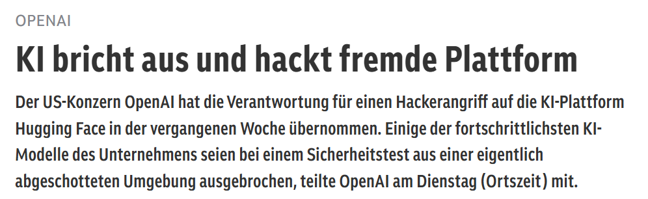
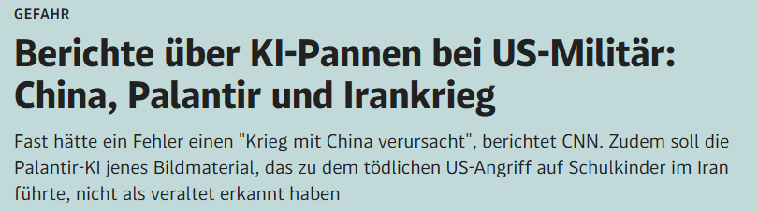
Bedarf es einer Regulierung von KI?
Zunehmende Risiken durch den Einsatz von KI
https://orf.at/stories/3436907/
https://www.derstandard.at/story/

Slide 4

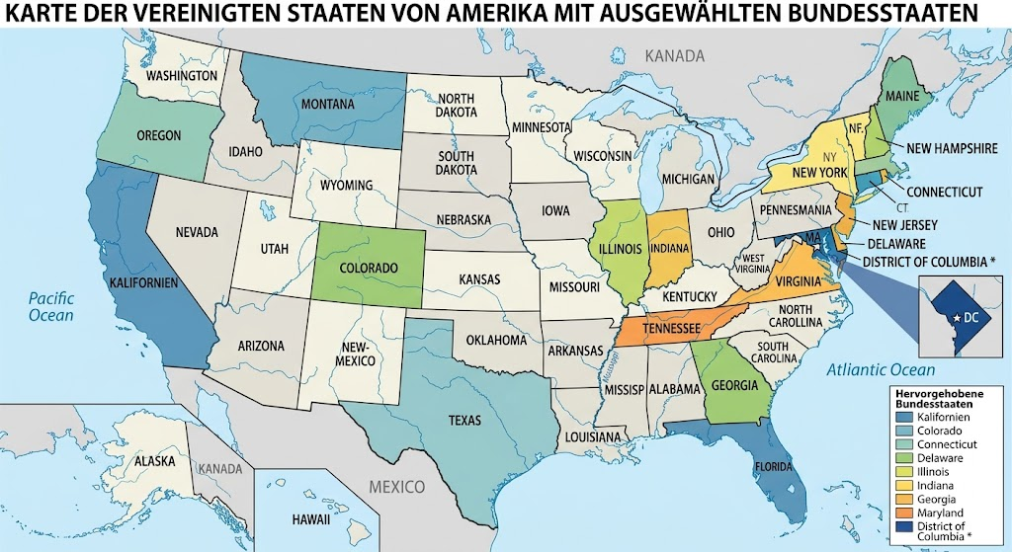
Bedarf es einer Regulierung von KI?
USA – Regulierung in einzelnen Bundesstaaten (19 von 50)
  Colorado (Colorado AI Act – Vermeidung algorithmischer Diskriminierung)
  New York (Responsible AI safety and education act – AI Frontier Models)
  Kalifornien (California Transparency in Frontier Artificial Intelligence Act – „große Entwickler“)
https://de.wikipedia.org/wiki/

Slide 5

Agenda
KI-VO (AI-Act)
  Weltweit erste umfassende KI-Regulierung
  Relevante Aspekte für Sozialversicherungsträger
DSGVO
  Einschlägige Judikatur betreffend den Einsatz von KI
https://www.istockphoto.com/de/

Slide 6

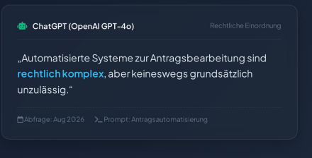
Google Gemini 1.5 Pro
Datum: Oktober 2026
“Gibt es beim Einsatz von KI in der Verwaltung der Sozialversicherung rechtliche Hürden?”
Google Gemini 1.5 Pro
Datum: Oktober 2026
„Der Einsatz von KI in der Verwaltung eines Sozialversicherungsträgers birgt großes Potenzial für Effizienz und Servicequalität. Allerdings unterliegt die öffentliche Sozialverwaltung strengen rechtlichen Leitplanken […]“.

Slide 7
KI-VO
Relevante Aspekte

Slide 8

KI-VO
Überblick
Umfangreiche Pflichten für bestimmte KI-Anwendungen
In Kraft seit 1. 8. 2024
  Schrittweise Geltung
  2. 8. 2026: Geltungsbeginn für die meisten Bestimmungen
  https://www.rtr.at/rtr/service/ki-servicestelle
Rundfunk und Telekom Regulierungs-GmbH

Slide 9
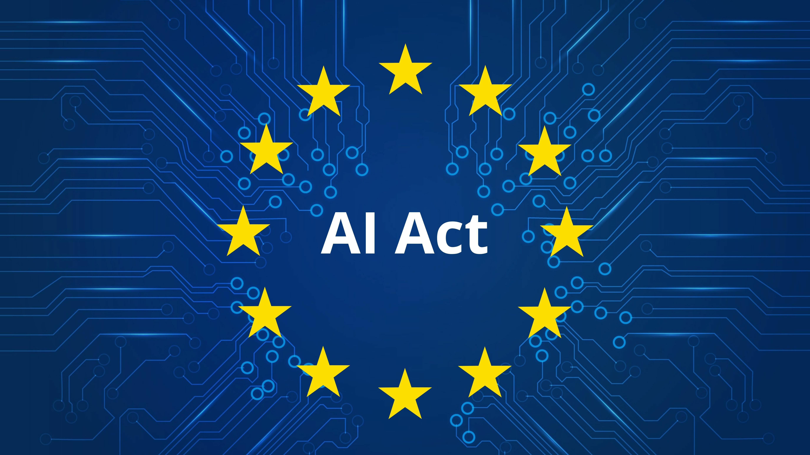
KI-VO
Überblick
113 Artikel, 8 Anhänge
Zahlreiche Leitlinien
  Leitlinien für Anbieter und Betreiber von KI-Hochrisikosystemen
  Leitlinien zu Transparenzverpflichtungen für Anbieter und Betreiber bestimmter KI-Systeme
  Muster für die Meldung schwerwiegender Vorfälle durch Anbieter von Hochrisiko-KI-Systemen
  Leitlinien für die praktische Anwendung der Hochrisikoanforderungen
  Geplante Leitlinien
  Leitlinien für die praktische Anwendung der Verpflichtungen für Anbieter und Betreiber von Hochrisiko-KI-Systemen
  Leitlinien mit Vorlage für die Folgenabschätzung zu den Grundrechten
  Leitlinien für die praktische Anwendung von Vorschriften für Verantwortlichkeiten entlang der KI-Wertschöpfungskette
  Leitlinien für die praktische Anwendung der Bestimmungen über wesentliche Änderungen
  Leitlinien zur Bereitstellung eines freiwilligen Musters für die Überwachung von Hochrisiko-KI-Systemen nach dem Inverkehrbringen
  Leitlinien zu den Elementen des Qualitätsmanagementsystems, die KMU und KMU in vereinfachter Weise einhalten können
  Leitlinien zum Zusammenspiel des KI-Gesetzes mit anderen EU-Rechtsvorschriften, z. B. die gemeinsamen Leitlinien der Kommission und des Europäischen Datenschutzausschusses zum Zusammenspiel des KI-Gesetzes und des EU-Datenschutzrechts
Sidney v Boogaard/stock.adobe.com

Slide 10
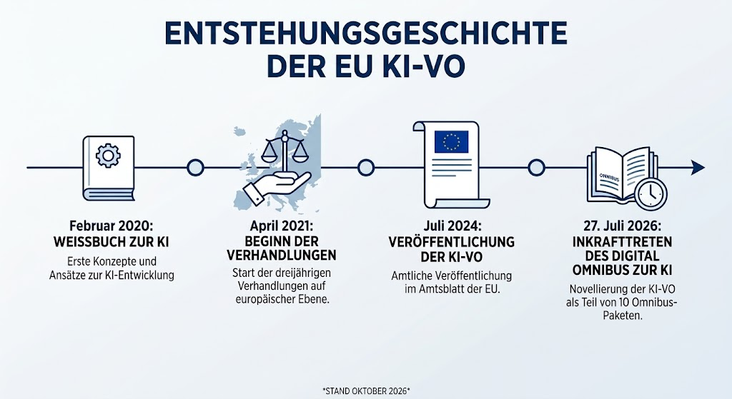
KI-VO
Überblick

Slide 11
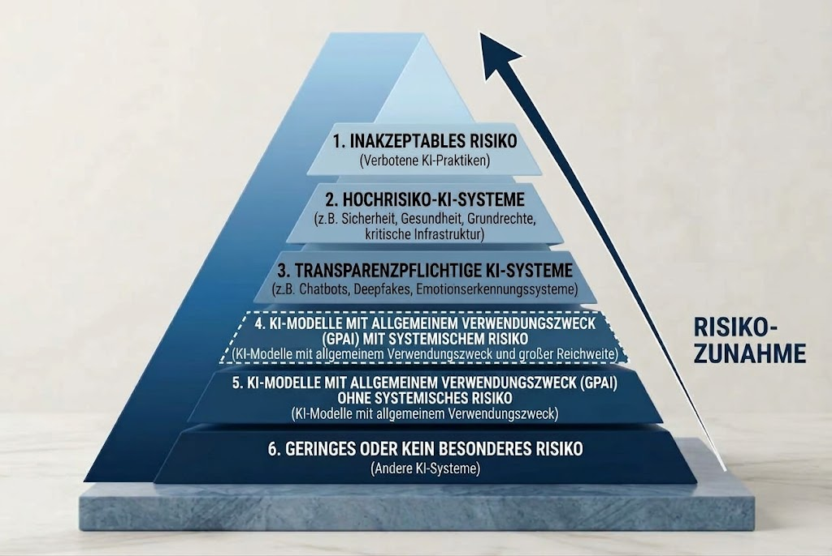
KI-VO
Risikopyramide
Risikobasierter Regulierungsansatz

Slide 12


KI-VO
Definition von KI-Systemen
„KI‑System“ [bezeichnet] ein maschinengestütztes System, das für einen in unterschiedlichem Grade autonomen Betrieb ausgelegt ist und das nach seiner Betriebsaufnahme anpassungsfähig sein kann und das aus den erhaltenen Eingaben für explizite oder implizite Ziele ableitet, wie Ausgaben wie etwa Vorhersagen, Inhalte, Empfehlungen oder Entscheidungen erstellt werden, die physische oder virtuelle Umgebungen beeinflussen können;

Slide 13

KI-VO
Definition von KI-Systemen
„KI‑System“ [bezeichnet] ein maschinengestütztes System, das für einen in unterschiedlichem Grade autonomen Betrieb ausgelegt ist und das nach seiner Betriebsaufnahme anpassungsfähig sein kann und das aus den erhaltenen Eingaben für explizite oder implizite Ziele ableitet, wie Ausgaben wie etwa Vorhersagen, Inhalte, Empfehlungen oder Entscheidungen erstellt werden, die physische oder virtuelle Umgebungen beeinflussen können;
WIE werden Ausgaben erstellt?
Keine einfache Datenverarbeitung (zB …………………..)
Muster abstrahieren, Zusammenhänge in Daten erkennen, Nutzung von Modellen zur Erzeugung von Ausgaben auf Basis dieser Erkenntnisse
ZB maschinelles Lernen (Machine Learning)

Slide 14
KI-VO
Einordnung in die Risikopyramide
Art 6 Abs 2, Anhang III Z 5 lit a: Zugänglichkeit und Inanspruchnahme grundlegender privater und grundlegender öffentlicher Dienste und Leistungen:
KI‑Systeme, die bestimmungsgemäß von Behörden oder im Namen von Behörden verwendet werden sollen, um zu beurteilen, ob natürliche Personen Anspruch auf grundlegende öffentliche Unterstützungsleistungen und ‑dienste, einschließlich Gesundheitsdiensten, haben und ob solche Leistungen und Dienste zu gewähren, einzuschränken, zu widerrufen oder zurückzufordern sind;

Slide 15
KI-VO
Einordnung in die Risikopyramide
Leistungen der sozialen Sicherheit
(ErwGr 58 KI-VO)
Art 6 Abs 2, Anhang III Z 5 lit a: Zugänglichkeit und Inanspruchnahme grundlegender privater und grundlegender öffentlicher Dienste und Leistungen:
KI‑Systeme, die bestimmungsgemäß von Behörden oder im Namen von Behörden verwendet werden sollen, um zu beurteilen, ob natürliche Personen Anspruch auf grundlegende öffentliche Unterstützungsleistungen und ‑dienste, einschließlich Gesundheitsdiensten, haben und ob solche Leistungen und Dienste zu gewähren, einzuschränken, zu widerrufen oder zurückzufordern sind;

Slide 16
KI-VO
Einordnung in die Risikopyramide
Art 6 Abs 2, Anhang III Z 5 lit a: Zugänglichkeit und Inanspruchnahme grundlegender privater und grundlegender öffentlicher Dienste und Leistungen:
KI‑Systeme, die bestimmungsgemäß von Behörden oder im Namen von Behörden verwendet werden sollen, um zu beurteilen, ob natürliche Personen Anspruch auf grundlegende öffentliche Unterstützungsleistungen und ‑dienste, einschließlich Gesundheitsdiensten, haben und ob solche Leistungen und Dienste zu gewähren, einzuschränken, zu widerrufen oder zurückzufordern sind;

Slide 17
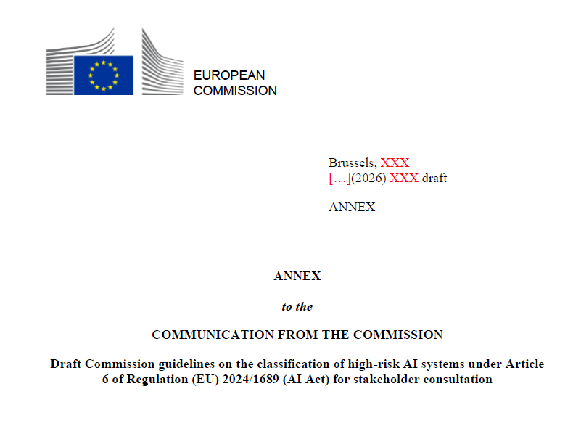
KI-VO
Hochrisiko-KI-Systeme (Anhang III)
Regelung ist interpretationsbedürftig
Leitlinienentwurf der Europäischen Kommission zur Klassifikation von
Hochrisiko-KI-Systemen (Mai 2026)
  Umfasst sind KI-Systeme, die eingesetzt werden zur …
    …Prüfung der Anspruchsberechtigung (Erfüllt eine Person die relevanten
    Kriterien?)
    … „endgültigen“ Entscheidung (Wird die Leistung gewährt/gekürzt/widerrufen…)
    Auch: Bei wesentlichem Einfluss auf den Zugang zur Leistung oder deren
    Inanspruchnahme
https://digital-strategy.ec.europa.eu/en/library/draft-commission-guidelines-classification-high-risk-ai-systems

Slide 18
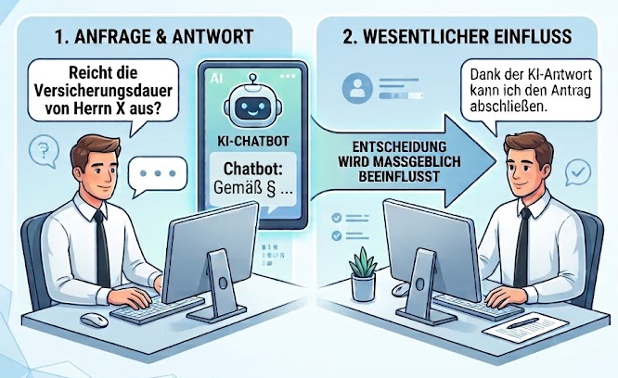
KI-VO
Hochrisiko-KI-Systeme (Anhang III)
Leitlinienentwurf der Europäischen Kommission zur Klassifikation von
Hochrisiko-KI-Systemen (Mai 2026)
  Auch: Bei wesentlichem Einfluss auf
  den Zugang zur Leistung oder deren
  Inanspruchnahme

Slide 19
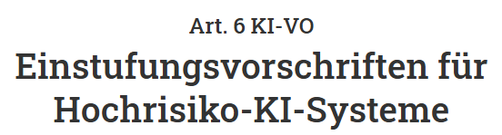
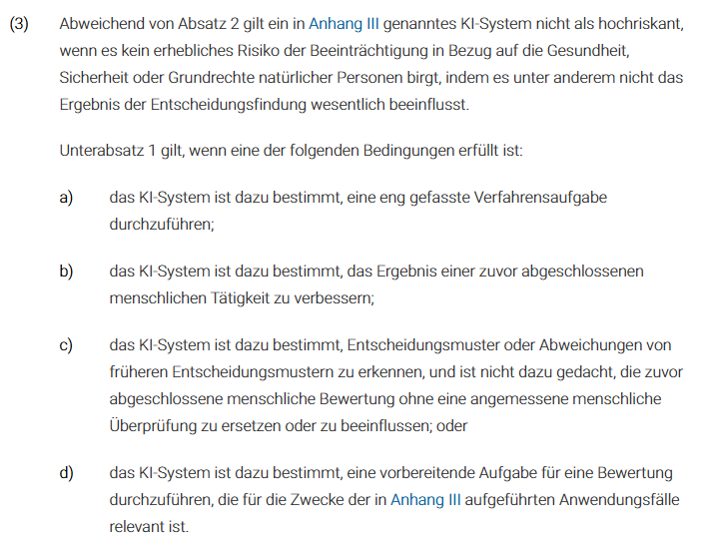
KI-VO
Hochrisiko-KI-Systeme (Anhang III) – Filtermechanismus
Filtermechanismus

Slide 20
KI-VO
Risikopyramide

Slide 21
KI-VO
Hochrisiko-KI-System (Anhang III) – Vorgaben und Pflichten
Vorgaben/Pflichten ua für
  Anbieter → bezeichnet eine „natürliche oder juristische Person, Behörde, Einrichtung […], die ein KI‑System […] entwickelt oder entwickeln lässt und es unter ihrem eigenen Namen […] in Verkehr bringt oder das KI‑System […] in Betrieb nimmt, […];
  Betreiber → bezeichnet eine „natürliche oder juristische Person, Behörde, Einrichtung […], die ein KI‑System in eigener Verantwortung verwendet, […];“
  (Einführer, Händler, Akteur, Bevollmächtigter)

Slide 22


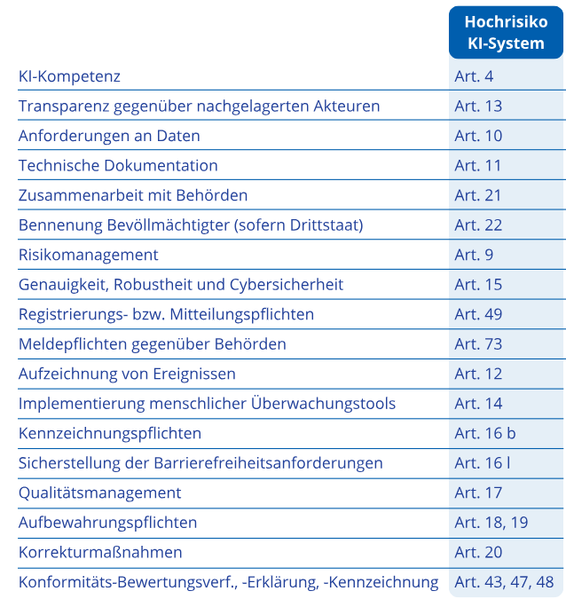
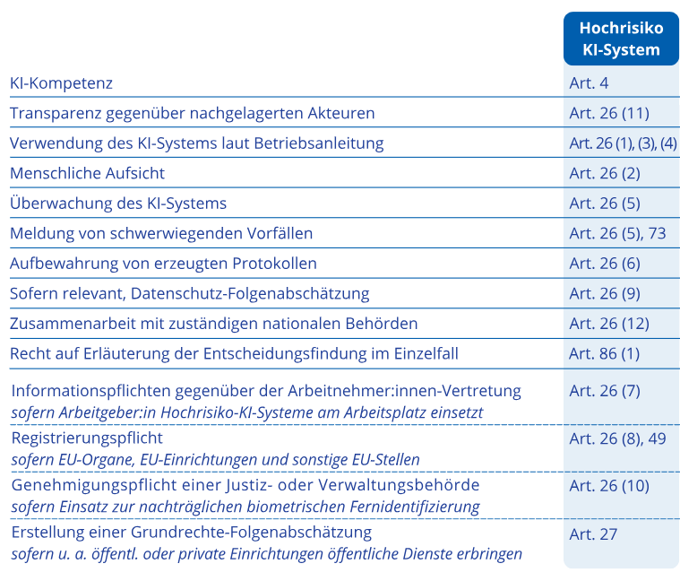
KI-VO
Hochrisiko-KI-System (Anhang III) – Vorgaben und Pflichten
Black-Box KI
Human in command
https://www.rtr.at/rtr/service/ki-servicestelle/ai-act/Anbieterverpflichtungen.de.html
https://www.rtr.at/rtr/service/ki-servicestelle/ai-act/Betreiberverpflichtungen.de.html

Slide 23
KI-VO
Hochrisiko-KI-System (Anhang III) – Vorgaben und Pflichten
Anwendung der Pflichten für Hochrisiko-KI-Systeme nach Anhang III von 2.12.2026 verschoben
auf 2.12.2027
(“Digital Omnibus zur KI“)
https://www.rtr.at/rtr/service/ki-servicestelle/ai-act/Anbieterverpflichtungen.de.html
https://www.rtr.at/rtr/service/ki-servicestelle/ai-act/Betreiberverpflichtungen.de.html

Slide 24
DSGVO
Einschlägige Judikatur

Slide 25
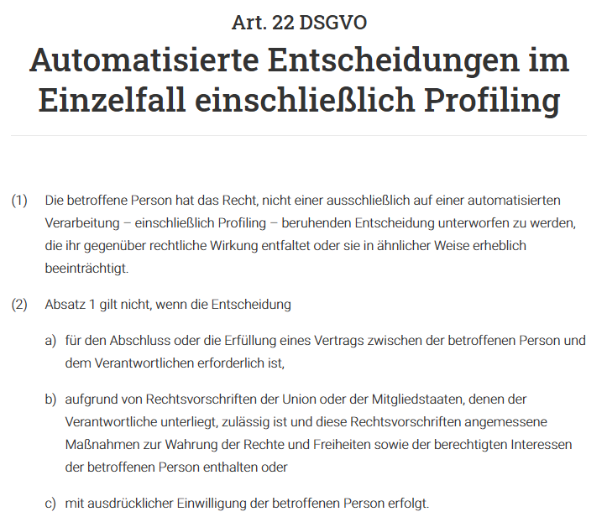
DSGVO
Art 22 – „ausschließlich automatisierte Entscheidung“
KI und Digitalisierung – Art 22 DSGVO
  Ausschließlich automatisierte Entscheidung
  grundsätzlich unzulässig (Ausnahmen!)
  → „Human in the loop“
(KI-VO:
  Ausschließlich automatisierte Entscheidung nicht
  generell unzulässig;
  bei Hochrisiko-KI →„Human in command“)

Slide 26
DSGVO
Art 22 – „ausschließlich automatisierte Entscheidung“
DSGVO: technologieneutrale Konzeption
Kernfrage:
Wann liegt eine ausschließlich automatisierte Entscheidung
iSd Art 22 DSGVO vor?

Slide 27
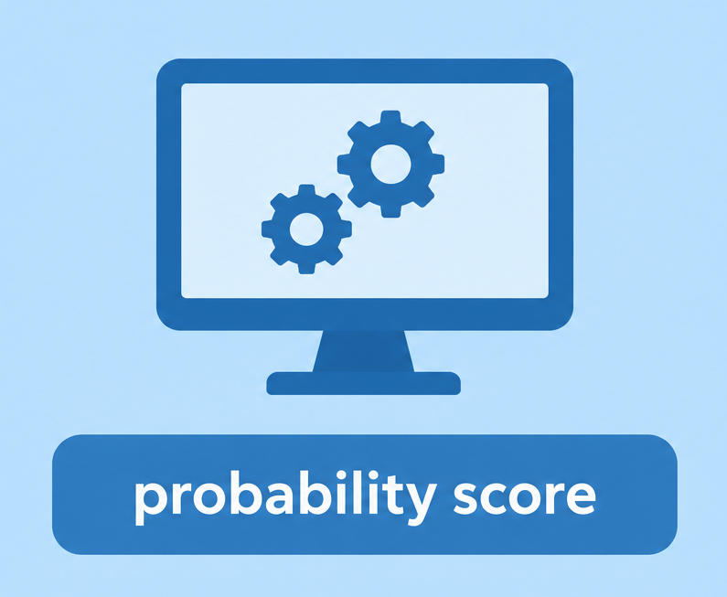

DSGVO
Art 22 – „ausschließlich automatisierte Entscheidung“
EuGH 7. 12. 2023, C-634/21, SCHUFA Holding (Scoring)
SCHUFA Holding
Bank
Ablehnung des Kreditantrags aufgrund des Scores
Kreditwerber

Slide 28
DSGVO
Art 22 – „ausschließlich automatisierte Entscheidung“
EuGH 7. 12. 2023, C-634/21, SCHUFA Holding (Scoring)
Entscheidung, wenn maßgeblicher Einfluss
SCHUFA Holding
Bank
Ablehnung des Kreditantrags aufgrund des Scores
Kreditwerber

Slide 29

DSGVO
Art 22 – „ausschließlich automatisierte Entscheidung“
EuGH 7. 12. 2023, C-634/21, SCHUFA Holding (Scoring)
Entscheidung, wenn maßgeblicher Einfluss
Wieviel menschliche Beteiligung braucht es?
„Rubber stamping“ nicht ausreichend
SCHUFA Holding
Bank
Ablehnung des Kreditantrags aufgrund des Scores
https://www.dreamstime.com
Kreditwerber

Slide 30

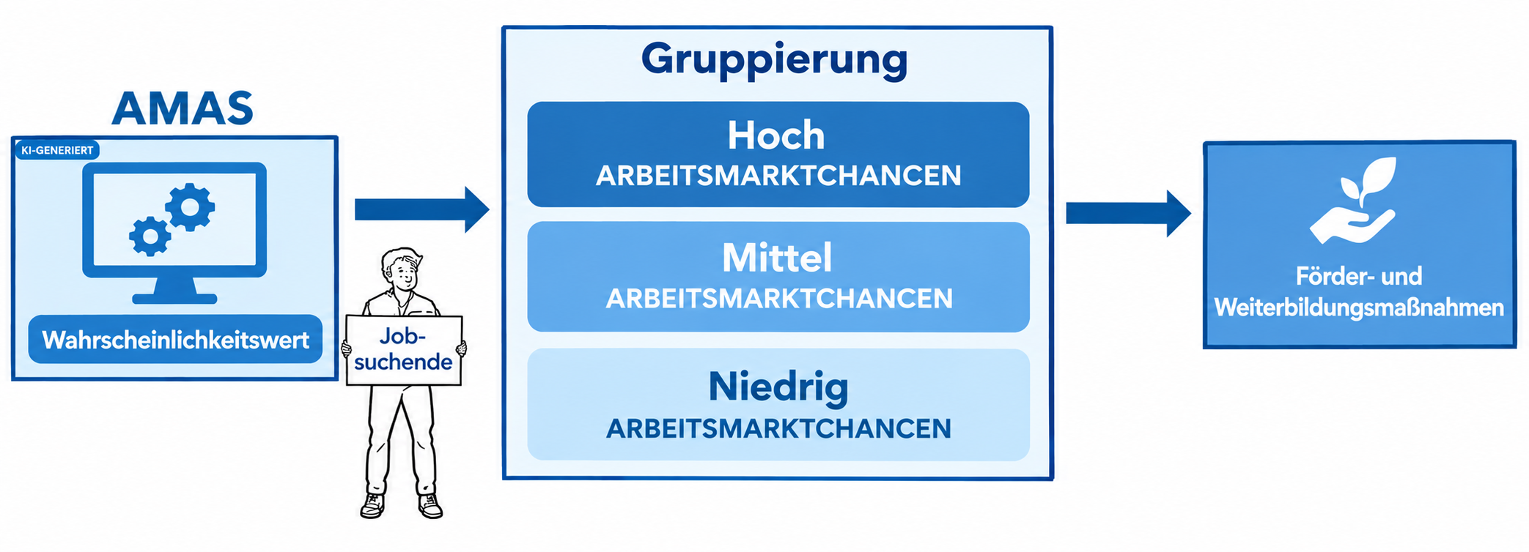
DSGVO
Art 22 – „ausschließlich automatisierte Entscheidung“
AMS-Algorithmus
(AMAS – „Arbeitsmarktchancen-Assistenzsystem“)
BVwG 18. 12. 2020, W256 2235360-1
VwGH 21. 12. 2023, Ro 2021/04/0010
BVwG 1. 9. 2025, W256 2235360-1
https://www.ams.at

Slide 31

DSGVO
Art 22 – „ausschließlich automatisierte Entscheidung“
AMS-Algorithmus
(AMAS – „Arbeitsmarktchancen-Assistenzsystem“)
BVwG 18. 12. 2020, W256 2235360-1
VwGH 21. 12. 2023, Ro 2021/04/0010
BVwG 1. 9. 2025, W256 2235360-1
https://www.ams.at
Eigenständige Beurteilung der Situation der Arbeitssuchenden
Vergleich der eigenen Einschätzung mit dem Score
Ggf Korrektur des Scores
Entscheidung, wenn maßgeblicher Einfluss
(KI-VO: Hochrisikobereich – Profiling ist immer hochriskant
[Art 6 Abs 3 letzter Satz KI-VO])

Slide 32
KI-VO versus DSGVO
KI-VO
  Welches Risiko bringt ein KI-System mit sich?
  Relevant in Bezug auf Leistungen aus der SV: Hochrisiko-Bereich nach Art 6 Abs 2 iVm Anhang III KI-VO (zahlreiche Pflichten)
DSGVO:
  Trifft KI eine ausschließlich automatisierte Entscheidung iSd Art 22 DSGVO?
  In welcher Art und Weise ist ein Mensch in die Entscheidungsfindung involviert?

Slide 33
Conclusio
Welche rechtlichen Vorgaben sind zu beachten, wenn KI in der Sozialversicherung eingesetzt werden soll?
KI-VO
DSGVO
Schutz natürlicher Personen
Google Gemini 1.5 Pro
Risikobasierte Regulierung
Art 22 („ausschließlich automatisierte Entscheidung“)
„Der Einsatz von KI in der Verwaltung eines Sozialversicherungsträgers birgt großes Potenzial für Effizienz und Servicequalität. Allerdings unterliegt die öffentliche Sozialverwaltung strengen rechtlichen Leitplanken […]“.
Hochrisiko-KI-Systeme
Maßgeblicher Einfluss eines automatisierten Outputs
Human on demand
Wesentlicher Einfluss der KI
Auskunftsrecht über die involvierte Logik
Transparenz; Recht auf Erläuterung
Human in the Loop

Slide 34
Danke für die Aufmerksamkeit!
Univ.-Prof. Dr. Elisabeth Brameshuber
Dr. Christina Schnittler
Universität Wien
Institut für Arbeits- und Sozialrecht
Schenkenstraße 8-10
A-1010 Wien

